Slide 1
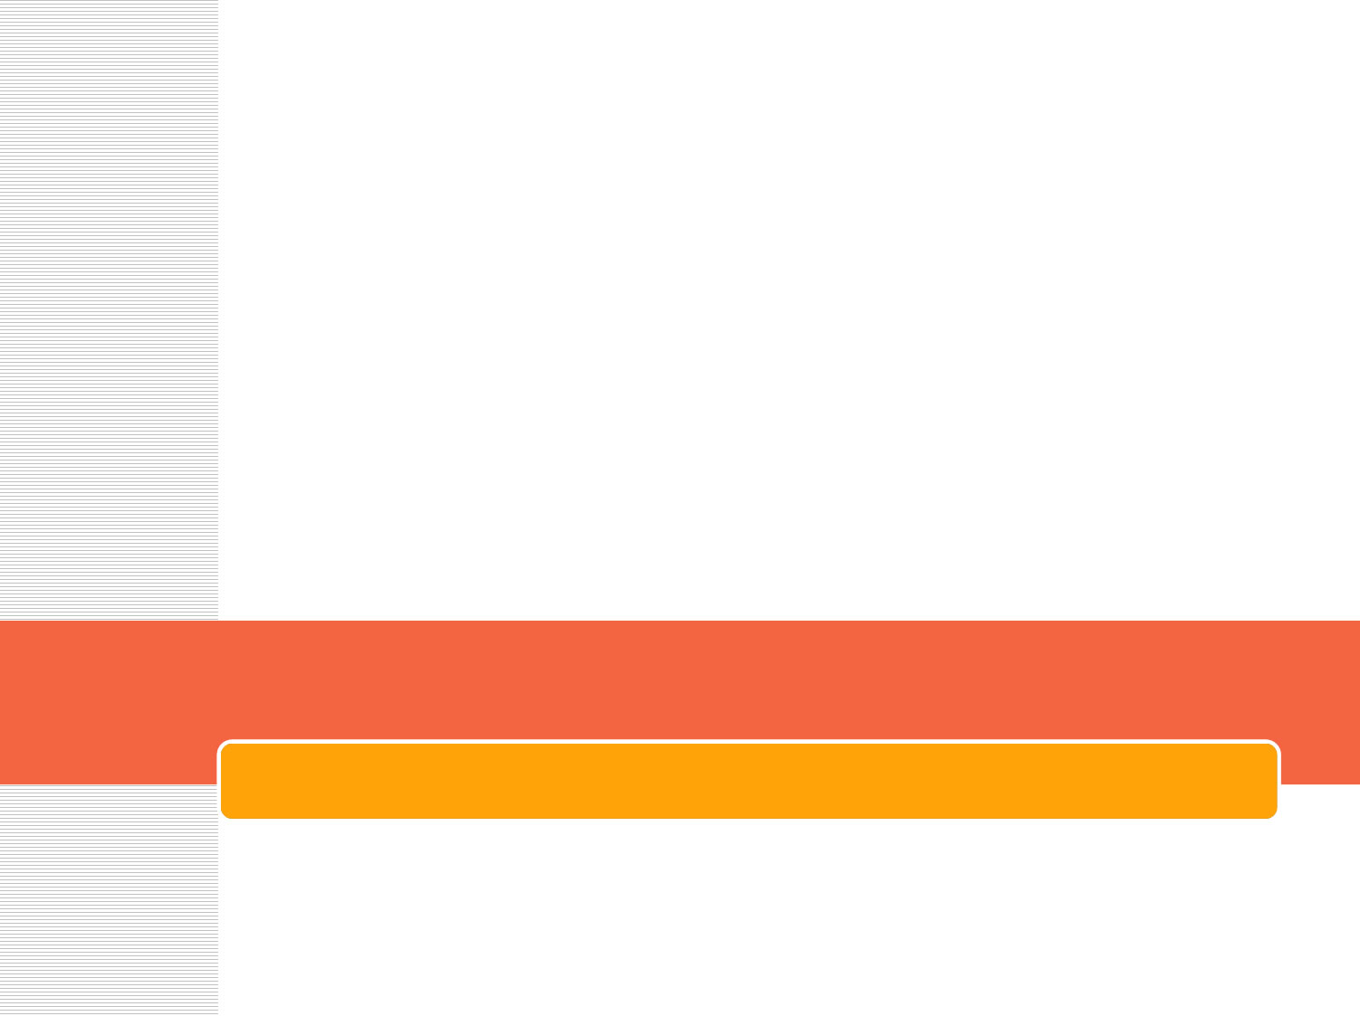

第5章 数据查询

Slide 2
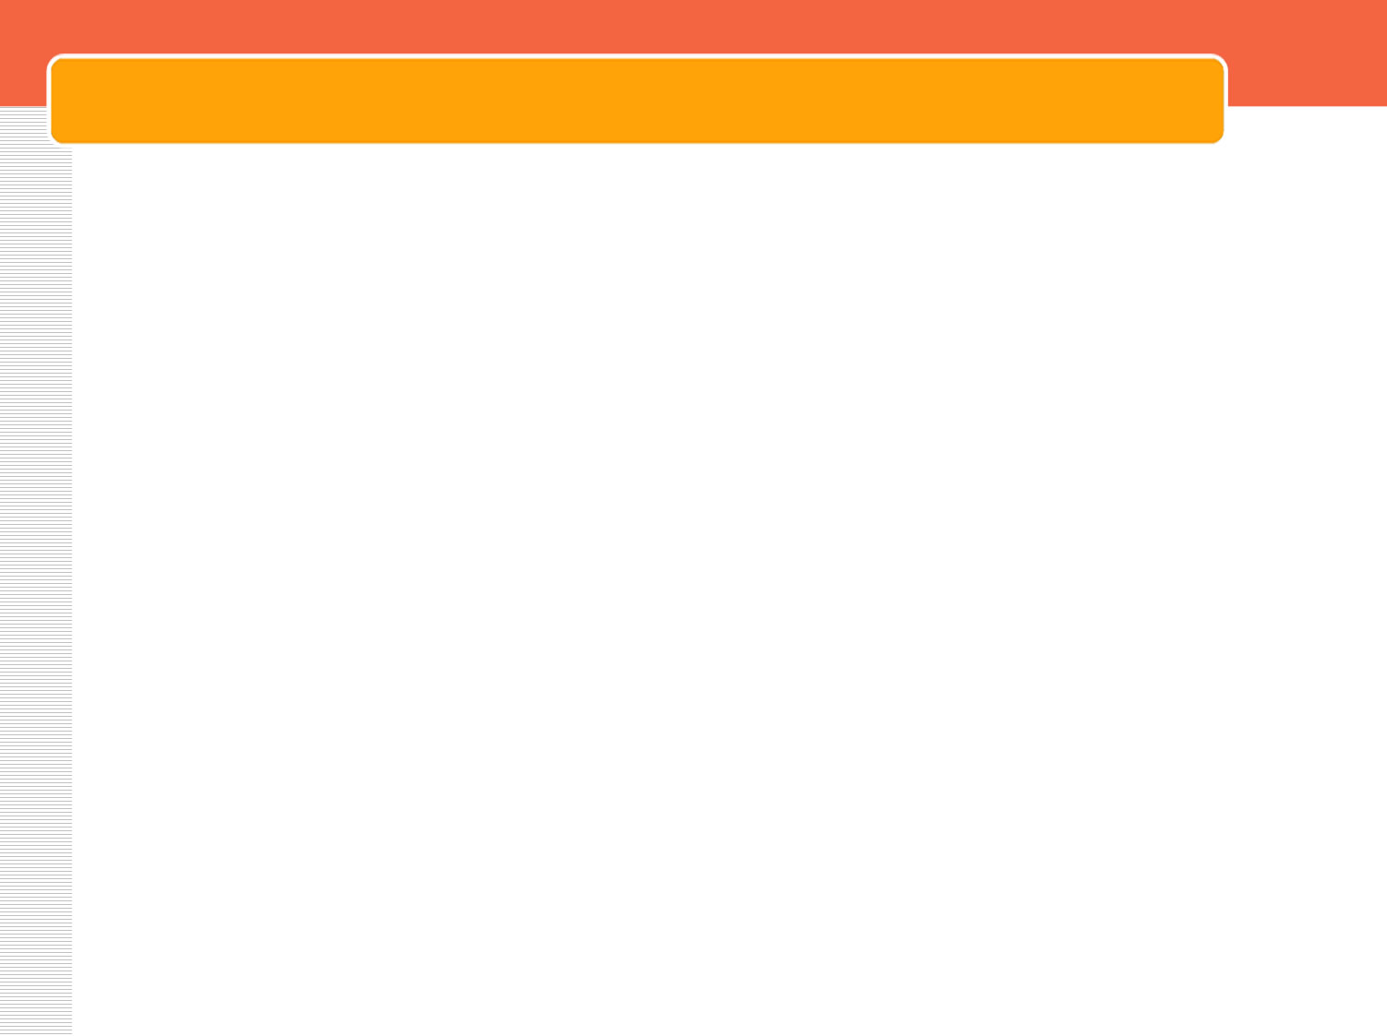
本课教学内容
SQL概述
数据类型
查询工具的使用
SELECT查询
WHERE条件查询
排序查询
友好列名
查询带遗漏值的数据

Slide 3
前言
应用场景：
  BigCollege大学的老师想了解他所授课程的平均成绩，那么他就需要对数据库中的数据进行相应查询
客户/服务器交互：
  客户向服务器发出查询命令
  服务器处理命令，然后将所需信息结果回送给客户
查询使用类似英语的语句（T-SQL语句）来从数据库中检索信息

Slide 4
SQL概述
SQL（Structured Query Language）结构化查询语言
  在70年代早期，由IBM公司推出。
  SQL是一种数据库查询和程序设计语言，用来存取数据以及查询、更新和管理关系型数据库系统。
  SQL是关系型数据库管理系统中用的缺省语言。像Oracle、Sybase、DB2、Informix、SQL Server这些大型数据库系统都支持SQL语言作为查询的语言。

Slide 5
Transact-SQL概述
Transact-SQL是标准SQL的超集，简称T-SQL
  Transact-SQL在SQL基础上加入了一些新的特性，比如：流程控制
  Transact-SQL是Microsoft SQL Server支持的语言

Slide 6
数据类型
数据类型是数据的一种属性，它是以数据的表现方式和存储方式来划分的数据种类。
  SQL Server提供了二十多种数据类型 。
  数据库表的每一列都有一个与它相关的数据类型，指出该列可存储的数据类型。

Slide 7
数据类型
1.精确数字数据类型
整形 | bigint | 取值范围：±922亿亿 存储大小：8B
 | int | 取值范围： ±21亿 存储大小： 4B
 | smallint | 取值范围： ±32768 存储大小： 2B
 | tinyint | 取值范围： 0-255 存储大小： 1B
精确数值型 | decimal[(p[,s])] | p为最大精度，指定可以存储的十进制数的最大位数（不含小数点），最大精度为38，默认精度为18。 s为有效值。指定可以存储的小数的最大位数，小数位数必须是0~p之间的值，默认小数位数是0。
 | numeric[(p[,s])]

Slide 8
数据类型
2.货币数据类型
  用于存储货币类型的数据
money | 货币数据值介于-922万亿与+922万亿之间，精确到货币单位的千分之十，存储大小为8个字节。
smallmoney | 货币数据值介于-21万与+21万之间，精确到货币单位的千分之十，存储大小为4个字节。

Slide 9
数据类型
3.近似数值类型
  用于存储浮点数
float(n) | 存储-1.79E+308~1.79E+308数值范围内的浮点数，其中n为精度，n 是从1到53的整数。
real | 存储从-3.40E+38~3.40E+38之间的浮点数，存储大小为4个字节。

Slide 10
数据类型
4.日期时间数据类型
  用于存储日期和时间类型的数据
datetime | 存储从1753年1月1日到9999年12月31日的日期和时间数据，精确度为百分之三秒。
smalldatetime | 存储从1900年1月1日到2079年6月6日的日期和时间数据，精确度为分。
timestamp | 时间戳，相当于binary 8 或varbinary(8)，每当包含它的行被插入或更新时被更新

Slide 11
数据类型
5.字符型数据类型
  用于存储汉字、英文字母、数字、标点和各种符号，输入时必须用半角单引号括起来。
单字节字符 | char/ varchar/ text | char(n) 为固定长度存储字符串的数据类型，n的取值为1~8000。存储空间大小为n 个字节。 varchar[(n/max)]为变长存储字符串数据类型，n可以是一个介于1和8000之间的数值，max表示最大的存储大小为2³¹-1个字节。
Unicode字符 | nchar/ nvarchar/ ntext | nchar[(n)]存放固定长度的n个Unicode字符数据，n 必须是介于1~4000之间的数值。存储大小为两倍n 字节。 nvarchar[(n/max)]存放长度可变的n 个Unicode字符数据，n是介于1~4000 之间的数值。Max 表示最大存储大小为 2字³¹-1节。存储大小是所输入字符的两倍+2个字节。

Slide 12
数据类型
6.二进制数据类型
  常用于存储图像等数据
binary/ varbinary | Binary[(n)]为存储空间固定的数据类型，存储空间大小为n字节。n 的字节取值为1~8000。
 | Varbinary[（n/max）]为变长存储二进制数据的数据类型。 n 的取值1~8000；max表示最大的存储大小为2³¹-1个字节。
image | 为长度可变的二进制数据类型，可以存储的最大长度为2³¹-1个字节的二进制数据。

Slide 13
数据类型
7.位类型数据
  bit 类型数据用于存储整数，只能取值1、0或NULL，常用于逻辑数据的存取。
8.其他数值类型
  除了以上的数据类型，SQL Server 2005 还提供了cursor、sql-variant、table、uniqueidentifier和xml数据类型。

Slide 14
查询工具的使用
在SQL Server 2005中，查询工具指的就是SQL Server Manager Studio。
使用它，可以很方便地创建查询、分析查询和执行查询。

Slide 15

查询工具的使用
创建查询
  例如：查询student表中的所有记录
    单击“开始”—>“程序”—>“Microsoft SQL Server 2005”—>“SQL Server Management Studio”命令，打开SQL Server Management Studio窗口
    使用“Windows身份验证”建立连接
    单击“标准”工具栏上的“新建查询”按钮
    输入SQL语句
注 意
SQL语句不区分大小写，但是为了增强可读性，语句中的关键字最好用大写！！

Slide 16
查询工具的使用
分析查询
  为了查看语句是否有语法错误，需要对语句进行分析
  单击工具栏中的按钮 或直接按ctrl+F5键可以对当前的SQL语句进行分析
  如果SQL语句准确无误，在结果窗口会显示“命令已成功完成”，否则显示错误信息提示

Slide 17
查询工具的使用
执行查询
  单击工具栏中的按钮 或直接按F5键执行SQL语句。
  通过选择查询菜单或工具栏中的相应选项 ，显示的结果的形式包括：
    文本形式
    表格形式
    将结果发送到一个报表文件（*.rpt）

Slide 18
查询工具的使用
思 考
  查询Department表中的信息，并将查询结果发送到Department.rpt文件中。

Slide 19
SELECT查询
SQL是一种功能强大的结构化查询语言，其中最重要的是SELECT语句
  SELECT语句：
    可以从数据库的表格中或视图中查询数据
    可以通过现有的数据推导计算出新的数据
    是数据库结构化查询语言的核心内容

Slide 20
SELECT查询
SELECT语句的基本语法如下：
SELECT select_list
[ INTO new_table ]
FROM table_source
[ WHERE search_condition ]
[ GROUP BY group_by_expression ]
[ HAVING search_condition ]
[ ORDER BY order_expression [ ASC | DESC ] ]

Slide 21
SELECT查询
SELECT语句的基本语法如下：
SELECT 查询内容
[ INTO 新表 ]
FROM 数据源
[ WHERE 查询条件 ]
[ GROUP BY 分组表达式 ]
[ HAVING 查询条件 ]
[ ORDER BY 命令表达式 [ ASC | DESC ] ]

Slide 22
SELECT查询
选择所有字段
  实例：
    BigCollege大学的领导想获取所有班级的全部信息（包括：班级编号、课程名称、开课时间、所属系编号、最大学生数、已有学生数、计划学分、教室编号、任课老师姓名）
  分析：
    所需数据存储在BigCollege数据库的classes表中，且这个表中包含所有班级的信息
  解答：
    SELECT * FROM classes

Slide 23
SELECT查询
选择部分字段
  很多时候只想查询部分字段，就可以在SELECT语句后列出这些字段，并且各个字段名称之间用逗号隔开
  实例：
    BigCollege大学的领导只想查询所有班级的班级编号、课程名称、开课时间、最大学生数和已有学生数
  解答：
    SELECT classNo,classCourseName,classStartTime,
    classLimitNum,classExistNum
    FROM classes

Slide 24
SELECT查询
不显示重复记录
  默认情况执行查询会返回所有记录，但这些记录针对某个字段可能会有重复的值，而并不想显示重复的值，这时就可以使用DISTINCT关键字
  实例：
    BigCollege大学的领导只想查看有哪些教室被使用
  解答：
    SELECT classRoomNo FROM classes
    SELECT DISTINCT classRoomNo FROM classes

Slide 25
SELECT查询
思 考
  请比较分析下列两条SQL语句的执行结果，并说明原因。
    SELECT classNo,classCourseName, DISTINCT classRoomNo FROM classes
    SELECT DISTINCT classRoomNo ,classNo,classCourseName FROM classes

Slide 26
SELECT查询
TOP关键字
  TOP关键字可以限制查询结果显示的行数
  语 法：
    TOP n [ PERCENT ]
  说 明：
    如果未指定 PERCENT，n 就是返回的行数,其值介于0~4294967295之间的整数
    如果指定了 PERCENT，n 就是返回的结果集行的百分比，此时其值是介于0~100之间的整数

Slide 27
SELECT查询
TOP关键字
  在classes表中，查询前五个班级的信息
    SELECT TOP 5 * FROM classes
  在classes表中，查询前20%班级的信息
    SELECT TOP 20 PERCENT * FROM classes
  在classes表中，查询前20%班级的信息，并且只显示班级编号、课程名称、最大学生数和已有学生数
    SELECT TOP 20 PERCENT classNo,classCourseName,classLimitNum,classExistNum
    FROM classes

Slide 28
SELECT查询
思 考
  在Student表中查询前二十名同学的学号、姓名、性别以及所获总学分

Slide 29
WHERE条件查询
场景：
  有些表可能会有成千上万条记录，但有时并不想显示所有记录，只想显示满足某些条件的记录
    例如：显示考试成绩大于60分的所有学生信息，这时就可以用WHERE条件查询。
条件查询语句
  包含WHERE子句的SELECT语句称为条件查询语句
  条件查询：
    搜索满足条件的记录显示在结果集中

Slide 30
WHERE条件查询
常用的五种查询条件
  比较查询条件
  范围查询条件
  列表查询条件
  模糊LIKE查询
  复合查询条件

Slide 31
WHERE条件查询
比较查询条件
  查询条件由比较运算符连接表达式组成
实 例：
  在student表中，查询已获学分等于67的学生的所有信息
    SELECT * FROM student WHERE stuTotalCredit = 67
  在student表中，查询已获学分大于67的学生的所有信息
    SELECT * FROM student WHERE stuTotalCredit > 67

Slide 32

WHERE条件查询
思 考
  在ClassRoom表中，查询座位数大于100的教室信息。

Slide 33
WHERE条件查询
范围查询条件
  通常使用BETWEEN…AND来指定范围查询条件
  语 法：
    col_name BETWEEN num1 AND num2
  说 明：
    指定列col_name的值大于等于num1，并且小于等于num2
    等价于比较查询条件：
    col_name>=num1 AND col_name<=num2
    num1必须小于num2
  NOT BETWEEN…AND表示：
    col_name<num1 OR col_name>num2

Slide 34
WHERE条件查询
范围查询条件
  在student表中，查询已获学分大于等于67并且小于等于97的学生的所有信息
    SELECT * FROM student
    WHERE stuTotalCredit BETWEEN 67 AND 97
  在student表中，查询已获学分小于67或者大于97的学生的所有信息
    SELECT * FROM student
    WHERE stuTotalCredit NOT BETWEEN 67 AND 97

Slide 35
WHERE条件查询
列表查询条件
  使用IN关键字
  语 法：
    col_name IN（num1，num2，num3，……）
  说 明：
    表示指定列col_name的值只能取括号中列出来的值
    括号中列数的各个值之间必须使用逗号分隔
  NOT IN表示：
    表示指定列col_name的值只能取列出值之外的值

Slide 36
WHERE条件查询
列表查询条件
  在student表中，查询所属专业编号为“M001”、“M002”、“M008”的所有学生信息
    SELECT * FROM student
    WHERE stuMajorNo IN ('M001', 'M002', 'M008')
  在student表中，查询已获学分为67、77、87、97、107的所有学生信息
    SELECT *
    FROM student
    WHERE stuTotalCredit IN (67,77,87,97,107)

Slide 37
WHERE条件查询
列表查询条件
  在student表中，查询所属系编号不为“M001”、“M002”、“M008”的所有学生信息
    SELECT * FROM student
    WHERE stuMajorNo NOT IN ('M001', 'M002', 'M008')
  在student表中，查询已获学分不为67、77、87、97、107的所有学生信息
    SELECT * FROM student
    WHERE stuTotalCredit NOT IN (67,77,87,97,107)

Slide 38
WHERE条件查询
思 考
  在ClassRoom表中，查询教室号为“101”、“102”、“201”、“202”的所有教室。

Slide 39
WHERE条件查询
模糊查询
  场 景：
    有时用户对需要查询的数据了解得不够全面，需要用到模糊查询。
    例如：不能确定所要查询学生的姓名，只知道他姓王
  使用LIKE关键字
    LIKE关键字需要结合通配符查找指定的模式的字符串或数字
    与运算符 = 和 != 相比，通配符更加灵活

Slide 40
WHERE条件查询
通配符
  “%”通配符
    代表零或任意多个字符（或数字）
    可以出现多个“%”，但最好不要出现连续多个“%”
实 例：
  在student表中，查询姓名以“刘”字开头的学生的所有信息
    SELECT * FROM student
    WHERE stuName LIKE '刘%'

Slide 41
WHERE条件查询
思考
  在student表中，查询已获学分中依次含有“1”和“7”的学生的所有信息
    SELECT * FROM student
    WHERE stuTotalCredit LIKE '%1%7%'

Slide 42
WHERE条件查询
通配符
  “_”通配符
    代表单个字符（或数字）
实 例：
  在student表中，查询姓名只有两个字，并且以“刘”字开头的学生的所有信息
    SELECT * FROM student WHERE stuName LIKE '刘_'
  在student表中，查询姓名以“王”字开头并且以“冰”字结尾的三个字的所有学生信息。
    SELECT * FROM student WHERE stuName LIKE '王_冰'

Slide 43
WHERE条件查询
通配符
  “[]”通配符
    代表包含在指定范围内的单个字符（或数字）
实 例：
  在student表中，查询姓名以“张”、“李”、“王”字开头的学生的所有信息
    SELECT * FROM student WHERE stuName LIKE '[张,李,王]%'
  在student表中，查询学号为“S011”~“S016”的学生的所有信息
    SELECT * FROM student WHERE stuNo LIKE 'S01[1-6]'

Slide 44
WHERE条件查询
通配符
  “[^]”通配符
    代表不属于指定范围内的单个字符（或数字）
实 例：
  在student表中，查询姓名不以“张”、“李”、“王”字开头的学生的所有信息
    SELECT * FROM student WHERE stuName LIKE '[^张,李,王]%'
  在student表中，查询学号不以1-6结尾的学生的所有信息
    SELECT * FROM student WHERE stuNo LIKE '%[^1-6]'

Slide 45
WHERE条件查询
思 考
  在ClassRoom表中，查询教室号以“1”或者“2”结尾的所有教室。

Slide 46
WHERE条件查询
复合查询条件
  场 景：
    很多情况下，在WHERE子句中仅仅使用一个条件不能准确地从表中检索到需要的数据，这时就需要逻辑运算符AND、OR和NOT

Slide 47
WHERE条件查询
复合查询条件
  逻辑运算符：
    AND用于返回满足所有条件的行
    OR用于返回满足任一条件的行
    NOT用于返回不满足条件的行
  逻辑运算符的优先级（从高到低）为：
    NOT、AND 和 OR
  括号可以强制改变逻辑运算符的优先级

Slide 48
WHERE条件查询
复合查询条件
  在student表中，查询姓名以“王”字开头，并且性别为“男”的学生的所有信息
    SELECT * FROM student
    WHERE stuName LIKE '王%' AND stuSex='男'
  在student表中，查询姓名以“王”字开头，或者学号大于“S030”的学生的所有信息
    SELECT * FROM student
    WHERE stuName LIKE '王%' OR stuNo>'S030'

Slide 49
WHERE条件查询
复合查询条件
  在student表中，查询姓名以“王”字开头，或者学号不大于“S030”的学生的所有信息。
    SELECT * FROM student
    WHERE stuName LIKE '王%' OR NOT stuNo>'S030'
  在student表中，查询姓名以“王”字开头，并且所属系编号为“M001”或者“M005”的学生的所有信息。
    SELECT * FROM student
    WHERE stuName LIKE '王%' AND stuMajorNo='M001' OR stuMajorNo='M005'

Slide 50
WHERE条件查询
思 考
  在ClassRoom表中，查询科教楼里座位数大于50的所有教室。
  在ClassRoom表中，查询座位数大于等于60并且小于等于100的教室信息。
  在ClassRoom表中，查询座位数大于60并且小于100的教室信息。
  在ClassRoom表中，查询座位数小于等于60或者大于等于100的教室信息。
  在ClassRoom表中，查询座位数小于60或者大于100的教室信息。

Slide 51
排序查询
场 景
  当进行查询时，查询结果会按照在数据表中的顺序排列。如果想根据某些列的降序或者升序查看结果，例如：根据学生所获得的学分从高到低查看学生信息，这时就会用到排序查询。
  排序查询使用ORDER BY子句

Slide 52
排序查询
语 法：
  ORDER BY order_by_expression [ ASC | DESC ]
    order_by_expression：指定要排序的属性，也可以是属性组
    order_by_expression可以是：数值型、字符型、日期和时间型
    ASC：指定排序方式为递增
    DESC：指定排序方式为递减

Slide 53
排序查询
单级排序：
  按照表中的一列来排序
实 例：
  在student表中，根据学生所获得的学分从低到高查看学生信息
    SELECT * FROM student ORDER BY stuTotalCredit
    SELECT * FROM student ORDER BY stuTotalCredit ASC
  在student表中，按照学生姓名的拼音字母升序查看学生信息
    SELECT * FROM student ORDER BY stuName
    SELECT * FROM student ORDER BY stuName ASC

Slide 54
排序查询
单级排序：
  在student表中，根据学生所获得的学分从高到低查看学生信息
    SELECT * FROM student ORDER BY stuTotalCredit DESC
  在student表中，按照学生姓名的拼音字母降序查看学生信息
    SELECT * FROM student ORDER BY stuName DESC

Slide 55
排序查询
多级排序 ：
  按照一列进行排序后，如果该列有重复的记录值，则这部分重复记录就没有进行有效的排序，这时可以再附加一个字段，作为第二次排序的标准，对第一次排序后的结果进行再排序。

Slide 56
排序查询
多级排序 ：
  在student表中，先根据学生所在系的编号进行升序排序，然后再按照学生所获得的学分从低到高查看学生信息
    SELECT * FROM student ORDER BY stuMajorNo,stuTotalCredit
    SELECT * FROM student ORDER BY stuMajorNo ASC,stuTotalCredit ASC

Slide 57
排序查询
多级排序 ：
  在student表中，先根据学生所在系的编号进行升序排序，然后再按照学生所获得的学分从高到低查看学生信息
    SELECT * FROM student ORDER BY stuMajorNo,stuTotalCredit DESC
    SELECT * FROM student ORDER BY stuMajorNo ASC,stuTotalCredit DESC

Slide 58
排序查询
思 考
  在Register表中，按照课程编号的升序以及成绩的降序来查看学生的成绩。

Slide 59
友好列名
场 景
  从前面查询的结果中可以发现：查询结果的列名都是表中原有的属性名，可读性不好。
  可以为查询结果中的列重新命名（即：友好列名）

Slide 60
友好列名
语法1：
    SELECT colomn_name [AS] colomn_alias [, … ]
    FROM table_name
语法2：
    SELECT colomn_alias = colomn_name [, … ]
    FROM table_name
  注 意：别名有3中表示方式
    colomn_alias
    ‘colomn_alias’ ——加单引号
    ”colomn_alias” ——加双引号

Slide 61
友好列名
例 子：
    SELECT stuNo 学号 , stuName 姓名 , stuSex 性别 ,
    stuAge 年龄 , stuTotalCredit 已获学分
    FROM student
    SELECT 学号 = stuNo, 姓名 = stuName, 性别 = stuSex,
    年龄 = stuAge, 已获学分 = stuTotalCredit
    FROM student

Slide 62
友好列名
思 考
  在Register表中，按照课程编号的升序以及成绩的降序来查看学生的成绩，显示的列名为“学生编号”、“课程编号”和“成绩” 。

Slide 63
查询带遗漏值的数据
遗漏值
  遗漏值就是空 (NULL) 值，表示未知数值
  空值不同于空白或零值
  不存在两个相等的空值
    不能将空值用于唯一标识表中记录（如：作为主键）
  若要将是否为空值作为查询条件，可以使用 IS NULL 或 IS NOT NULL

Slide 64
查询带遗漏值的数据
语 法：
  expression IS [ NOT ] NULL
实 例
  在系信息表中查询联系电话为NULL的所有记录：
    SELECT * FROM department WHERE depTel IS NULL
    SELECT * FROM department WHERE depTel =''
思 考
  在Department表中，查询电话和地址都为空的所有系。

Slide 65
本章小结
1．查询使用类似英语的语句来从数据库中检索信息。客户向服务器发出查询命令，服务器处理命令后将所需信息结果回送给客户。
2．SQL是关系型数据库管理系统中用的缺省的语言，而Transact-SQL是Microsoft SQL Server支持的语言。Transact-SQL简称T-SQL。
3．数据类型是数据的一种属性，它是以数据的表现方式和存储方式来划分的数据种类。

Slide 66
本章小结
4．在SQL Server 2005中，查询工具指的就是SQL Server Manager Studio。使用它，可以很方便地创建查询、分析查询和执行查询。
5．SQL是一种功能强大的结构化查询语言，其中最重要的是SELECT语句，它可以用多种不同的方式从数据库的表格中或视图中查询数据，并且可以通过现有的数据推导计算出其他的数据信息，它是数据库结构化查询语言的真正核心内容。

Slide 67
本章小结
6．使用DISTINCT关键字可以去掉字段的重复值。
7．TOP关键字可以限制查询结果显示的行数。
8．一个表通常会有数千条记录，但有时并不想显示所有记录，只想显示满足某些条件就可以用WHERE条件查询。WHERE子句提供了五个基本的搜索条件。
9．比较查询条件由比较运算符连接表达式组成。
10．通常使用BETWEEN…AND来指定范围查询条件。

Slide 68
本章小结
11．IN 关键字使你得以选择与列表中的任意一个值匹配的行。
12．使用LIKE进行模糊查询。
13．在WHERE子句中仅仅使用一个条件不能准确地从表中检索到需要的数据，这时就需要逻辑运算符AND、OR和NOT。
14．如果想根据某些列的降序或者升序查看结果，就会用到排序查询，排序查询使用ORDER BY 子句。

Slide 69
本章小结
15．单级排序按照某一字段排序，排序的字段是数值型、字符型、日期和时间型。
16．多级排序按照一列进行排序后，如果该列有重复的记录值，则重复记录值这部分就没有进行有效的排序，这时可以再附加一个字段，作为第二次排序的标准，对第一次排序后的结果进行再排序。

Slide 70
本章小结
17．可以为每列起个别名，即友好列名。
18．若要测试查询中的空值，需要在 WHERE 子句中使用 IS NULL 或 IS NOT NULL。

